Slide 1
Bilan 1er semestre
Janvier – juin 2022

Slide 2
MaPrimeRénov’ : Mieux chez moi, mieux pour la planète
Lancée en janvier 2020, MaPrimeRénov’ est la principale aide de l’État à la rénovation énergétique des logements. Elle est ouverte à tous les propriétaires occupants et bailleurs pour des travaux en logement individuel (maison individuelle ou partie privative de copropriété) ainsi qu’à tous les copropriétaires pour des travaux sur parties communes de copropriété (« MaPrimeRénov’ Copropriétés »).
MaPrimeRénov’ est une aide qui s’adapte à la situation de chacun et favorise les rénovations ambitieuses. Le montant de l’aide est fixé forfaitairement par type de dépense éligible et varie en fonction des ressources des bénéficiaires, afin d’aider davantage les ménages qui en ont le plus besoin et qui font réaliser les travaux les plus vertueux.
En janvier 2022, l’aide « Habiter Mieux Sérénité » dédiée à la rénovation globale des logements des propriétaires occupants aux revenus modestes et très modestes est devenue « MaPrimeRénov’ Sérénité ».
L’aide « MaPrimeRénov’ Copropriété » est une aide collective versée au syndicat de copropriétaires pour des travaux sur parties communes.

Slide 3
Chiffres clés MaPrimeRénov’
du 1er semestre 2022
MaPrimeRénov’ (hors MPR Copropriétés et MPR Sérénité)
Une aide ouverte à tous pour des travaux de rénovation en logement individuel (maison individuelle ou partie privative de copropriété)
318 429 dossiers
312 107 dossiers financés
4,7Md€
MaPrimeRénov’ financés de
janvier à mars 2022
1,2 Md€
de travaux associés
propriétaires occupants
3 719€
de prime par dossier en moyenne
6 322 dossiers financés
de primes financées
377 346
dossiers déposés
313 710
dossiers payés
propriétaires bailleurs
1 Md€
de primes payées
MaPrimeRénov’ Sérénité
MaPrimeRénov’ Copropriétés
Aide à la rénovation globale des logements pour les
propriétaires occupants aux revenus modestes et très modestes
Aide collective versée aux syndicats de copropriétaires pour des travaux sur parties communes de copropriété
15 522 dossiers financés
236M€ de primes financées
440M€ de travaux associés
Répartition des dossiers financés selon les revenus des ménages
Typologie des copropriétés aidées
en nombre de dossiers
82 dossiers financés
Soit 4 314 logements
49,4M€ de primes financées
83,5M€ de travaux associés
 | Montant moyen des travaux déclarés | Montant moyen de subvention
TMO | 28 622 € | 16 446 €
MO | 27 477 € | 11 869 €

Slide 4
Répartition des bénéficiaires
du 1er semestre 2022 - Hors MPR Sérénité et MPR Copropriétés
Les ménages aux revenus très modestes et modestes sont les principaux bénéficiaires de l’aide MaPrimeRénov’ (68% des dossiers financés au 1er semestre 2022). La grande majorité des travaux sont réalisés en maison individuelle (97% des dossiers financés).
Répartition des dossiers financés selon les revenus des ménages
Montant moyen des travaux déclarés et montant moyen de subvention selon les revenus des ménages
(parmi les dossiers financés)
 | % dossiers financés | Montant moyen des travaux déclarés | Montant moyen de subvention
TMO | 45% | 10 869 € | 5 211 €
MO | 22% | 11 306 € | 3 256 €
INT | 30% | 23 724 € | 2 007 €
SUP | 3% | 19 615 € | 1 190 €

Slide 5
Répartition des travaux financés
du 1er semestre 2022 - Hors MPR Sérénité et MPR Copropriétés
Répartition des travaux
En nombre de travaux
En montant de subvention
TOP 3 des gestes de travaux parmi les dossiers financés selon les revenus des ménages
Proprietaires occupants
 | Très modestes | Modestes | Intermédiaires | Supérieurs
1 | Poêle à granulés (39082 gestes) | Poêle à granulés (17444 gestes) | Poêle à granulés (24416 gestes) | Isolation des murs par l'extérieur (3761 gestes)
2 | Pompe à chaleur air / eau (32092 gestes) | Pompe à chaleur air / eau (15937 gestes) | Pompe à chaleur air / eau (24315 gestes) | Isolation de la toiture en pente - plafond de combles (3346 gestes)
3 | Chauffe-eau solaire individuel (24534 gestes) | Remplacement des fenêtres ou porte-fenêtres (6302 gestes) | Remplacement des fenêtres ou porte-fenêtres (10007 gestes) | Isolation des murs par l'intérieur (1494 gestes)
Proprietaires bailleurs
 | Très modestes | Modestes | Intermédiaires | Supérieurs
1 | Pompe à chaleur air / eau (509 gestes) | Remplacement des fenêtres ou porte-fenêtres (274 gestes) | Remplacement des fenêtres ou porte-fenêtres (555 gestes) | Isolation des murs par l'extérieur (269 gestes)
2 | Remplacement des fenêtres ou porte-fenêtres (472 gestes) | Pompe à chaleur air / eau (259 gestes) | Pompe à chaleur air / eau (399 gestes) | Isolation de la toiture en pente - plafond de combles (168 gestes)
3 | Poêle à granulés (406 gestes) | Poêle à granulés (249 gestes) | Poêle à granulés (387 gestes) | Isolation des murs par l'intérieur (139 gestes)
TOP 3 des gestes de travaux parmi les dossiers financés
1 | Poêle à granulés | 81 642
2 | Pompe à chaleur air / eau | 73 409
3 | Chauffe-eau solaire individuel | 34 355

Slide 6
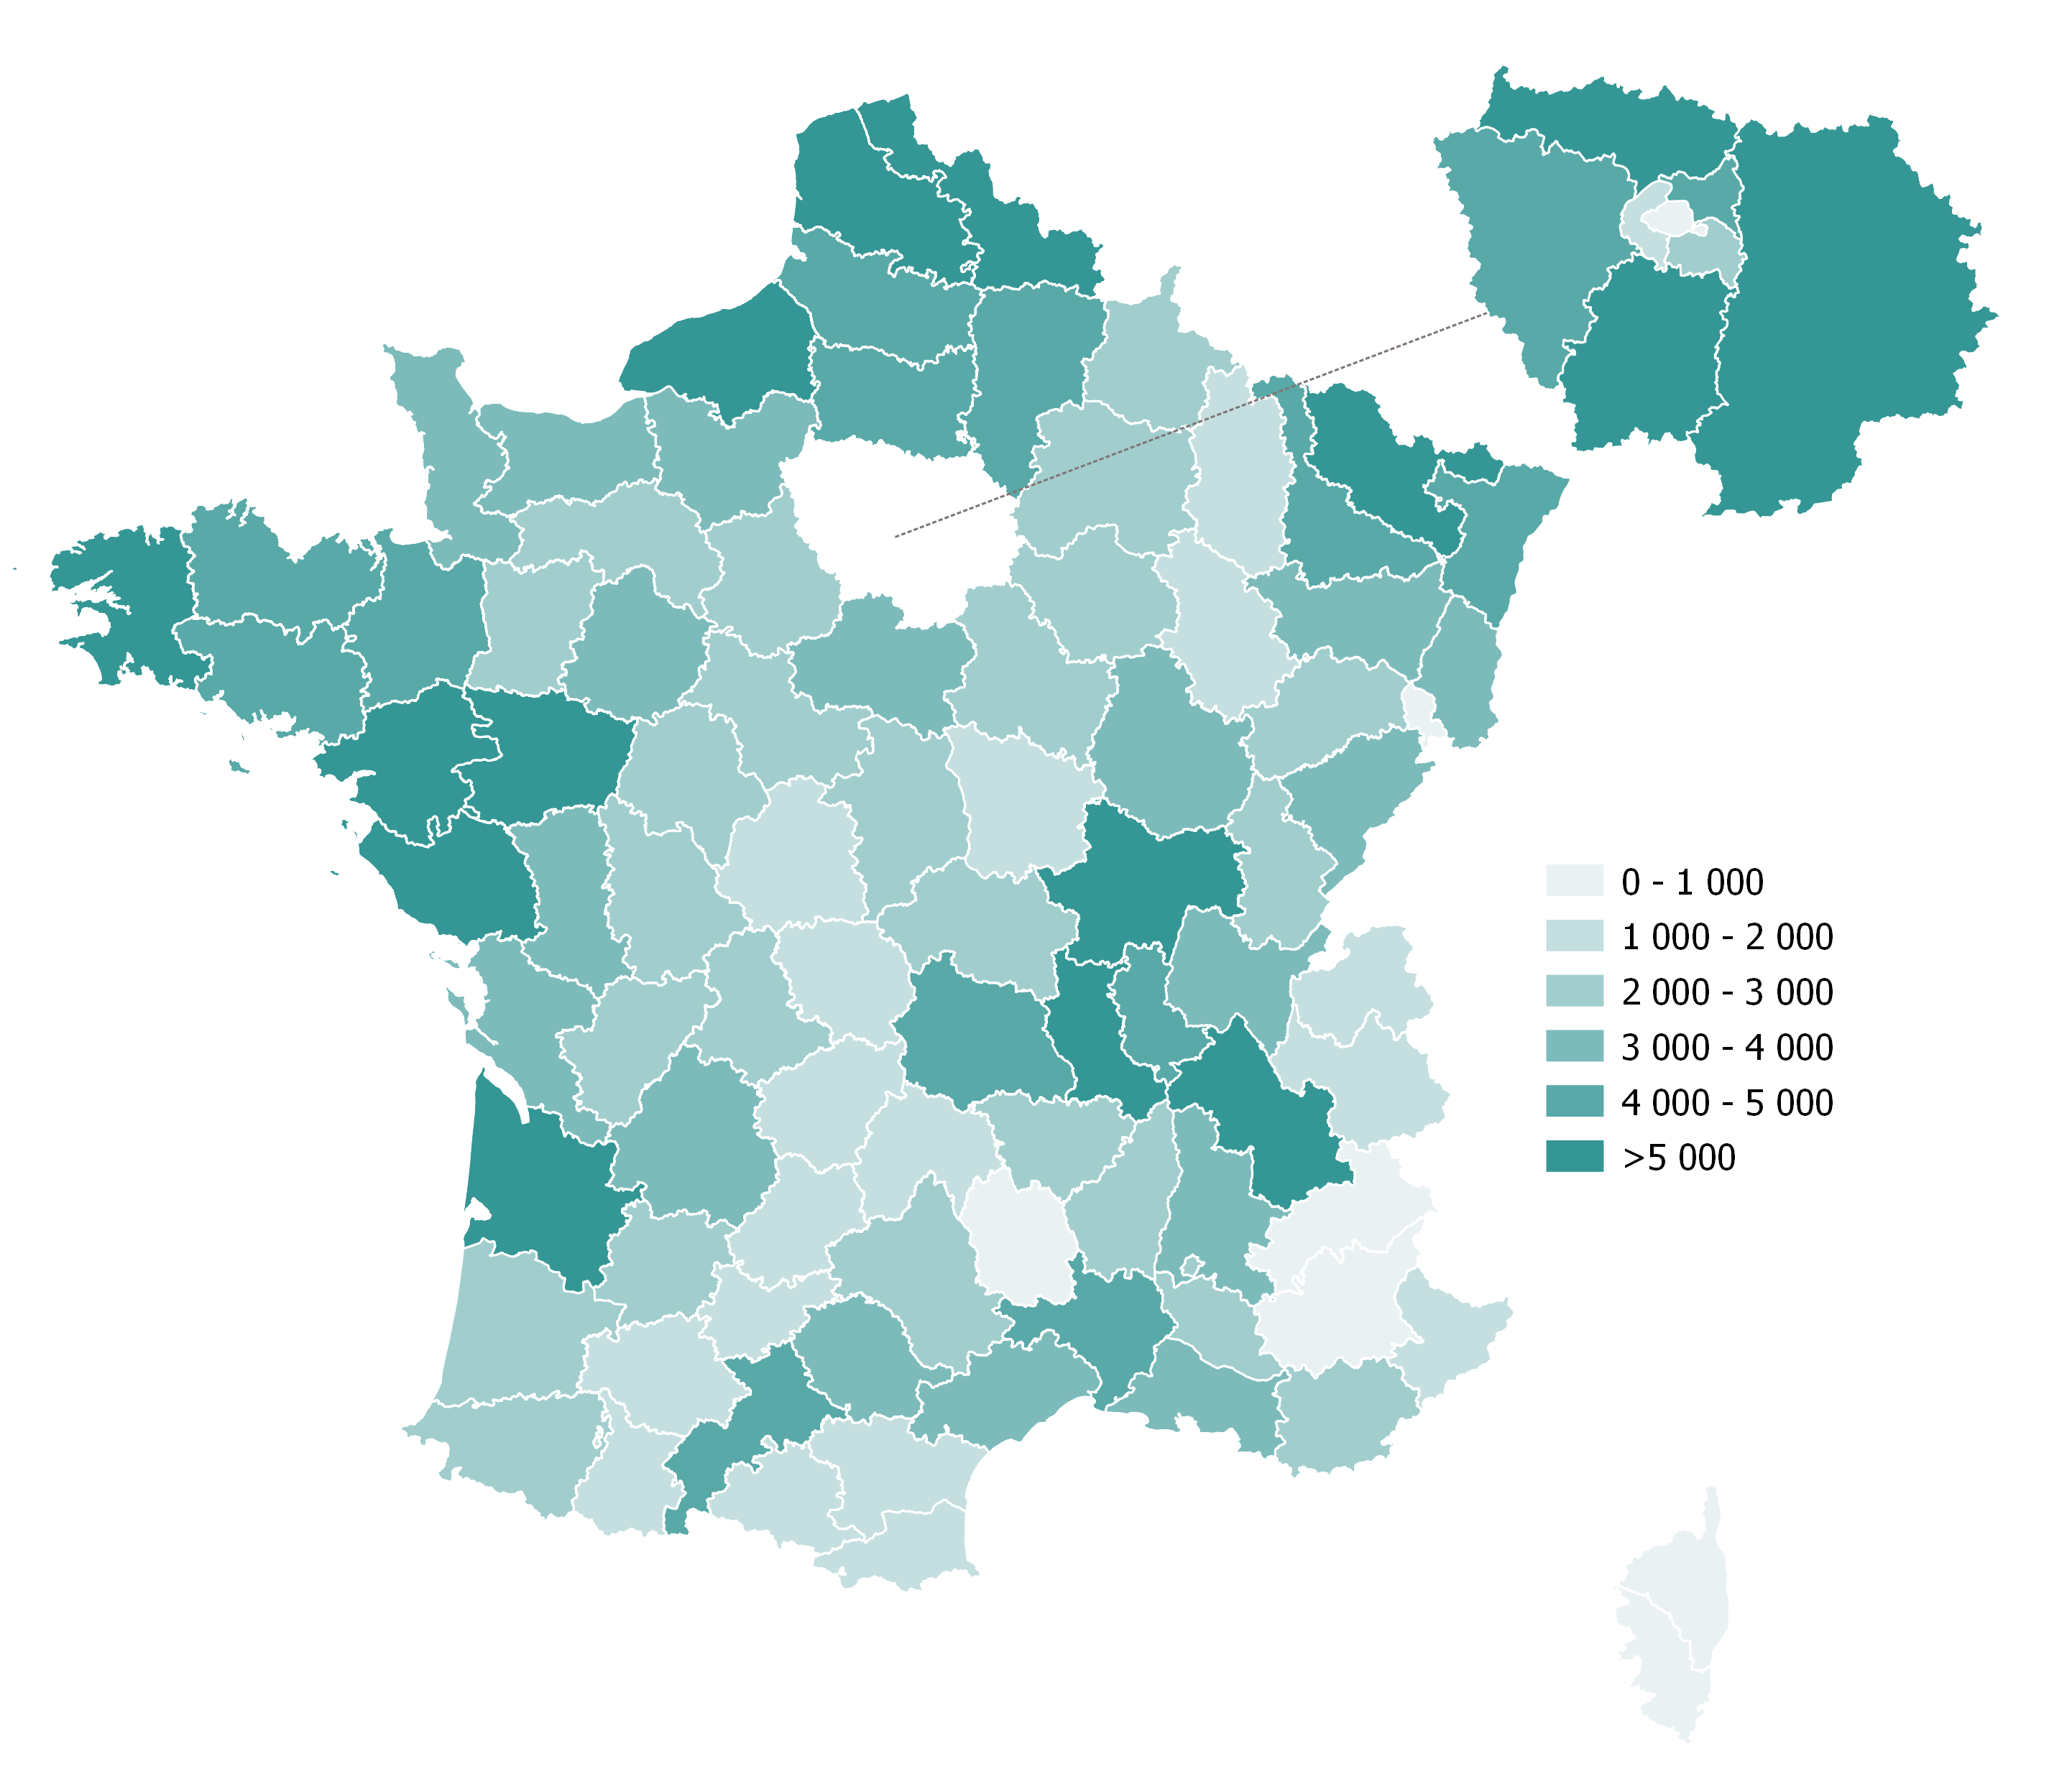
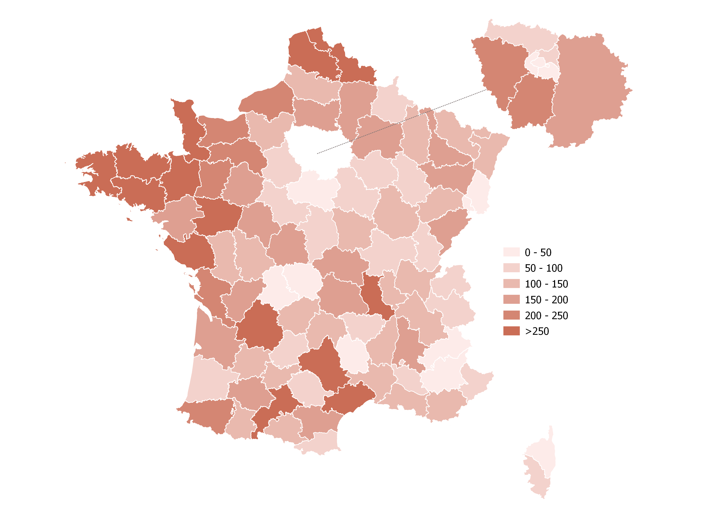
Répartition territoriale du nombre de dossiers financés du 1er semestre 2022
MA PRIME RÉNOV’
MA PRIME RÉNOV’ SÉRÉNITÉ
MA PRIME RÉNOV’ COPROPRIÉTÉS
3
1
46
6
2
0
1
0
12
2
5
4
0
2 543 dossiers MPR financés en Outre Mer

